Slide 1
Fase 3 recta de regresión lineal
Director: Alberto Sapiña Mora
Auxiliar: Jorge Núñez González.
Secretario: Pablo Requena González.
Controlador: Marcos González Verdú.

Slide 2
Índice
1. Recta de Regresión
2. Recta de Regresión C++
3. Recta de Regresión Ensamblador
4. Evaluación de resultados

Slide 3
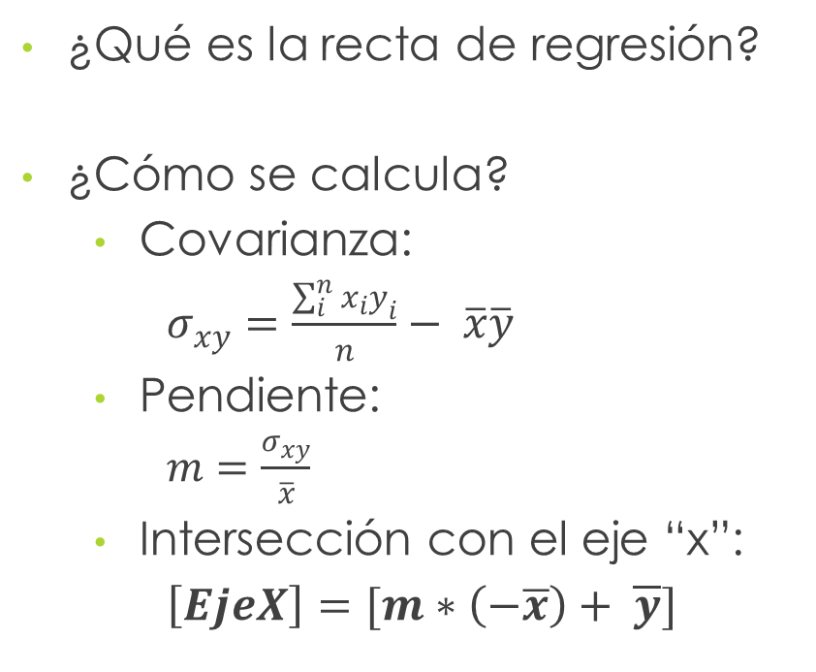
Recta de regresión
¿Qué es la recta de regresión?
¿Cómo se calcula?
Covarianza:
$σ_{xy}=\frac{\sum_{i}^{n}{x_{i}y_{i}}}{n}− \overline{x}\overline{y}$
Pendiente:
$m=\frac{σ_{xy}}{\overline{x}}$
Intersección con el eje “x”:
$\left[EjeX\right]=[m∗\left(−\overline{x}\right)+ \overline{y}]$

Slide 4
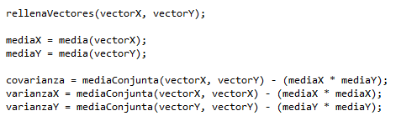
Recta de Regresión en C++
Rellenamos los vectores.
Calculamos las medias.
Calculamos la covarianza.
Y las varianzas.

Slide 5
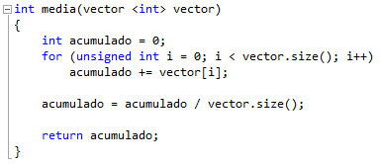
Recta de Regresión en C++

Slide 6

Recta de Regresión en C++
Solución:
y = mx + n

Slide 7
Recta de regresión Ensamblador
Separamos el código en 5 partes:
Inicializar algoritmo.
Medias aritméticas.
Se calcula la covarianza.
Se calculan las varianzas.
Se calculan finalmente las rectas de regresión.

Slide 8
Ejemplos de instrucciones utilizadas
Movlpd, movhpd y movupd.
Addpd, addsd
shufpd

Slide 9
Evaluación de resultados

